Slide 1
Информационная Система Портового Сообщества.
2013-2016
Додаток № 5
до протоколу засідання
Міжвідомчої робочої групи
№ 23 від 19.10.2016

Slide 2
«ЕДИНОЕ ОКНО определяется как механизм, позволяющий сторонам, участвующим в торговых и транспортных операциях, представлять стандартизированную информацию и документы с использованием единого пропускного канала в целях выполнения регулирующих требований, касающихся импорта, экспорта и транзита»
Рекомендация ЕЭК ООН №33

Slide 3
Информационная Система
Портового Сообщества
Информационная система портового сообщества (ИСПС) предназначена для интеграции всех участников транспортного и грузового процессов в порту в единое информационное пространство с возможностью предоставления и доступа к информации, используемой в рамках технологических процессов в порту с применением средств организационной и технической защиты конфиденциальной информации.
Цель системы – минимизация бумажного документооборота при выполнении технологических операций в порту, оптимизация технологических процессов, сокращение времени на каждой из операций путем предоставления всем участникам транспортного и грузового процесса оперативной, корректной и легитимной информации.

Slide 4
ИСПС – шаги реализации
Законодательство
Гармонизация
Технология
Техника

Slide 5
ИСПС – шаги реализации
Постановление Кабинета Министров от 21.05.2012 № 451 (с изменениями и дополнениями)
Закон Украины от 17.05.2012 № 4709-VI «О морских портах Украины»
Закон Украины от 22.05.2003 № 852-IV «Об электронной цифровой подписи»
Закон Украины от 05.07.1994 № 80/94-ВР «О защите информации в информационно-телекоммуникационных системах»
Закон Украины от 01.06.2010 № 2297-VI «О защите персональных данных»
Другие законодательные и подзаконные акты
Законодательство
Договоры и соглашения
Нормативные документы
Законы Украины
Международные соглашения

Slide 6
ИСПС – шаги реализации
Проведение гармонизации данных в различных документах, применяемых в морских портах;
Приведение в соответствие нормативно-справочной информации;
Создание структур и форматов документов на основании:
  Закона Украины «Об электронном документе и документообороте»
    Электронный документ (ЭД) - документ, информация в котором зафиксирована в виде электронных данных, включая обязательные реквизиты документа, без которых он не может быть основанием для его учета и не будет иметь юридической силы
  Закон Украины «Об электронной цифровой подписи»
    Электронная цифровая подпись (ЭЦП) - вид электронной подписи, полученной по результатам криптографического преобразования набора электронных данных, который дает возможность подтвердить его целостность и идентифицировать автора
    ЭЦП является обязательным реквизитом ЭД
Разработка протоколов обмена данными.
Гармонизация
НСИ
Документы
Форматы и протоколы
Нормативные акты

Slide 7
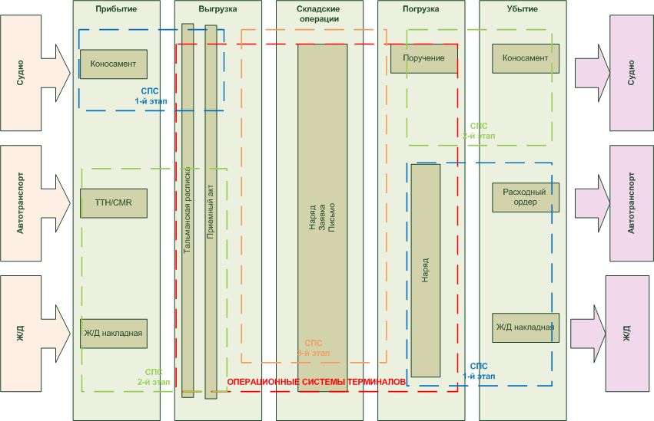
ИСПС – шаги реализации
Проведение анализа и оптимизации схем бизнес-процессов в морских пунктах пропуска
Составление матрицы всех цепочек оформления грузов и судов
Определение этапов внедрения ИСПС
Технология
Технологические схемы
Контрольные процедуры
Стивидорные операции
Инфраструктура портов

Slide 8
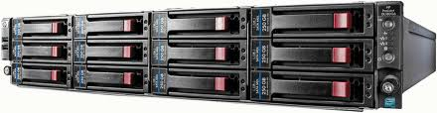



ИСПС – направления реализации
Техника
Построение ЦОД
Зона безопасности 3
Зона безопасности 2
Коммуникации
Зона безопасности 1
Аппаратное обеспечение
Internet
VPN
Сервер приложений
СУБД
Зона безопасности 2
Зона безопасности 3

Slide 9
ИСПС – направления реализации
Техника
Проектирование и разработка формата программного обеспечения.
Коммуникации
Клиентский модуль ИСПС
Сервер ИСПС
Аппаратное обеспечение
Программное обеспечение
ИС клиента
B2B

Slide 10

ИСПС – направления реализации
Техника
Система прошла экспертизу Госспецсвязи Украины и получила позитивное экспертное заключение на комплексную систему защиты информации (КСЗИ) для систем класса АС-3, в которых обрабатывается конфиденциальная информация, не содержащая государственную тайну.
Коммуникации
Аппаратное обеспечение
Программное обеспечение
КСЗИ

Slide 11
Взаимодействие между участниками
ГФС - Таможенные посты в портах и департамент в г.Киев
Пограничные отряды в пунктах пропуска
Главное управление Государственной санитарно-эпидемиологической службы на водном транспорте
Государственная экологическая инспекция Северо-Западного региона Черного моря
Одесская региональная служба государственного ветеринарно-санитарного контроля и надзора
Государственная фитосанитарная инспекция Одесской области
ГП «АМПУ»
Контроли-рующие органы
Экспеди-торы
ИСПС
Перевоз-чики
Агенты
Весовые комп-лексы
Портовые операторы
Администрации 13 морских портов
695 организаций
Автомобильные и «Укрзализныця»
12 организаций
187 организации

Slide 12


Технологические цепочки
Судно
Пункт пропуска
Терминал
Пункт пропуска
АТ/ЖД транс-порт

Slide 13


Документальный контроль до прихода судна
Судно
Пункт пропуска
Терминал
Пункт пропуска
АТ/ЖД транспорт
Документы:
Відомості про наявність (відсутність) на борту судна небезпечних товарів, зброї, боєприпасів
Відомості про наявність (відсутність) на борту судна товарів, ввезення яких заборонено або обмежено
Вантажний маніфест
Декларація про вантаж
Декларація про особисті речі команди
Декларація про суднові припаси
Загальна (генеральна) декларація
Копія міжнародного ветеринарного сертифікату
Маніфест небезпечних вантажів
Морська санітарна декларації
Список пасажирів
Суднова роль
Суднове санітарне свідоцтво
Участники оформления:
Морские агенты
ГП «АМПУ» (порты)
Все контролирующие органы

Slide 14

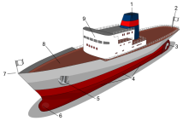


Основные преимущества
До внедрения
6 комплектов копий
от 48 до 53 бумажных документов
для просмотра сотрудникам
6 контролирующих органов
Год | Суда, для оформления которых были поданы документы в ИСПС
2014 | 123
2015 | 1790
2016 | 6251
1 раз вносятся скан-копии
11 обязательных документов
с правом просмотра сотрудникам
6 контролирующих органов
После внедрения
Только за 9 месяцев 2016 года оформление в бумажном виде потребовало бы от морских агентов печати более 0,5 млн листов бумаги

Slide 15
Предварительное информирование о грузах до прихода судна
Судно
Пункт пропуска
Терминал
Пункт пропуска
АТ/ЖД транспорт
Документы:
Электронный документ «Предварительная выгрузка»
Электронный документ
«Фактическая выгрузка»
Участники оформления:
Морские агенты - предоставление предварительной информации в ИСПС до прибытия судна
Портовые операторы - предоставление информации в ИСПС при фактической выгрузке судна

Slide 16
Оформление импортного груза
Судно
Пункт пропуска
Терминал
Пункт пропуска
АТ/ЖД транспорт
Документы:
«Наряд» (экспедитор)
«Разрешение на погрузку на ТС» и «Назначение ФТК» (таможня)
«Заявка на получение электронного пропуска на въезд АТ в порт» (экспедитор/перевозчик)
«Электронный пропуск на въезд АТ в порт» (порт)
«Результаты взвешивания» (весовой комплекс)
«Разрешение на выезд с территории пункта пропуска» (таможня)
«Маркер» для блокирования оформления
Участники оформления:
Экспедиторские организации
Таможня
Портовые операторы / Весовые комплексы
ГП «АМПУ» (порты)
Перевозчики

Slide 17

Основные показатели
До внедрения
Таможня
Линия
Терминал
Порт
НТП
673
После внедрения
Таможня
ИСПС
Терминал
Линия
12
Порт
НТП
Весовые комплексы

Slide 18
Основные показатели
БЕЗ КОНТАКТА С СОТРУДНИКАМИ ПОРТА
Линия
100%
Экспедитор
Предварительная информация
Таможня
Порт
98%
Экспедитор
Разрешение на погрузку
Терминал
Заявка на груз (наряд)
100%
Весовые комплексы
Результаты взвешивания
98%
Порт
Экспедитор
Разрешение на оформление пропуска
Заявка на пропуск
Экспедитор
ИСПС
50%
НТП
Пропуск
Таможня

Slide 19
Основные показатели
Контейнеры, для оформления которых поданы документы
> 570 000
Среднее время нахождения автотранспортных средств, загруженных контейнерами в порту (пересечение границ пункта пропуска и порта)
Год | Январь | Август
2013 (до внедрения ИСПС) | 9:10 | 12:00
2014 | 14:15 | 5:27
2015 | 3:40 | 2:46
2016 | 4:00 | 2:18

Slide 20
Оформление экспортного груза
Судно
Пункт пропуска
Терминал
Пункт пропуска
АТ/ЖД транспорт
Документы:
«Заявка на прибытие экспортного груза» (экспедитор/перевозчик)
«Разрешение на выгрузку с ТС» (таможня)
«Заявка на получение электронного пропуска на въезд АТ в порт» (экспедитор/перевозчик)
«Электронный пропуск на въезд АТ в порт» (порт)
«Приемный акт» (портовый оператор)
«Поручение на погрузку на судно» (экспедитор)
«Разрешение на погрузку на судно» (таможня)
Участники оформления:
Экспедиторские организации
Таможня
Портовые операторы / Весовые комплексы
ГП «АМПУ» (порты)
Перевозчики

Slide 21
Основные преимущества
Оптимизация бизнес-процессов оформления грузов и судов
Унифицированная подача документов субъектами во всех портах Украины с использованием одного формата и одного программного обеспечения
Подача документов субъектами в государственный орган в электронном виде в удаленном режиме
Легитимное фиксирование факта обращения субъекта в государственный орган (с использованием ЭЦП субъекта)
Легитимное фиксирование факта рассмотрения обращения субъекта в государственном органе (с использованием ЭЦП сотрудника гос. органов)

Slide 22
Основные преимущества
Публичная и открытая технология последовательности рассмотрения обращений субъектов государственными органами
Минимизация человеческого фактора в процессе оформления грузов и судов
Уменьшение дублирования информации в различных информационных системах
Упрощение и ускорение оформления грузов и судов

Slide 23
Спасибо за внимание!

